Slide 1
სასწავლო ვიზიტი იტალიაში
6 – 12 მაისი 2018 წელი

Slide 2
1 დღე 6 მაისი კვირა
გამგზავრება ქალაქ რომში
სასწავლო ვიზიტის მონაწილეები შეიკრიბებიან თბილისის საერთაშორისო აეროპორტში არაუგვიანეს 04:00 საათისა (იგულისხმება დილის 4 საათი)
12:45 სთ. (ადგილობრივი დროით) – რომის აეროპორტში ჩასვლა. შეხვედრა პროექტის ’’გარემოს ჯანმრთელობის ინსტიტუციური გაძლიერება საქართველოში’’ ასისტენტთან და ტრანსფერი ქალაქის ცენტრში; ( დელეგაციას, მოემსახურება სპეციალურად მათთვის განკუთვნილი მინიბუსი, რომელიც ვიზიტის ოფიციალური ნაწილის სატრანსპორტო ლოგისტიკურ საკითხებს უზრუნველყოფს)
14:30 სთ. სასტუმროში განთავსება
თავისუფალი დრო

Slide 3
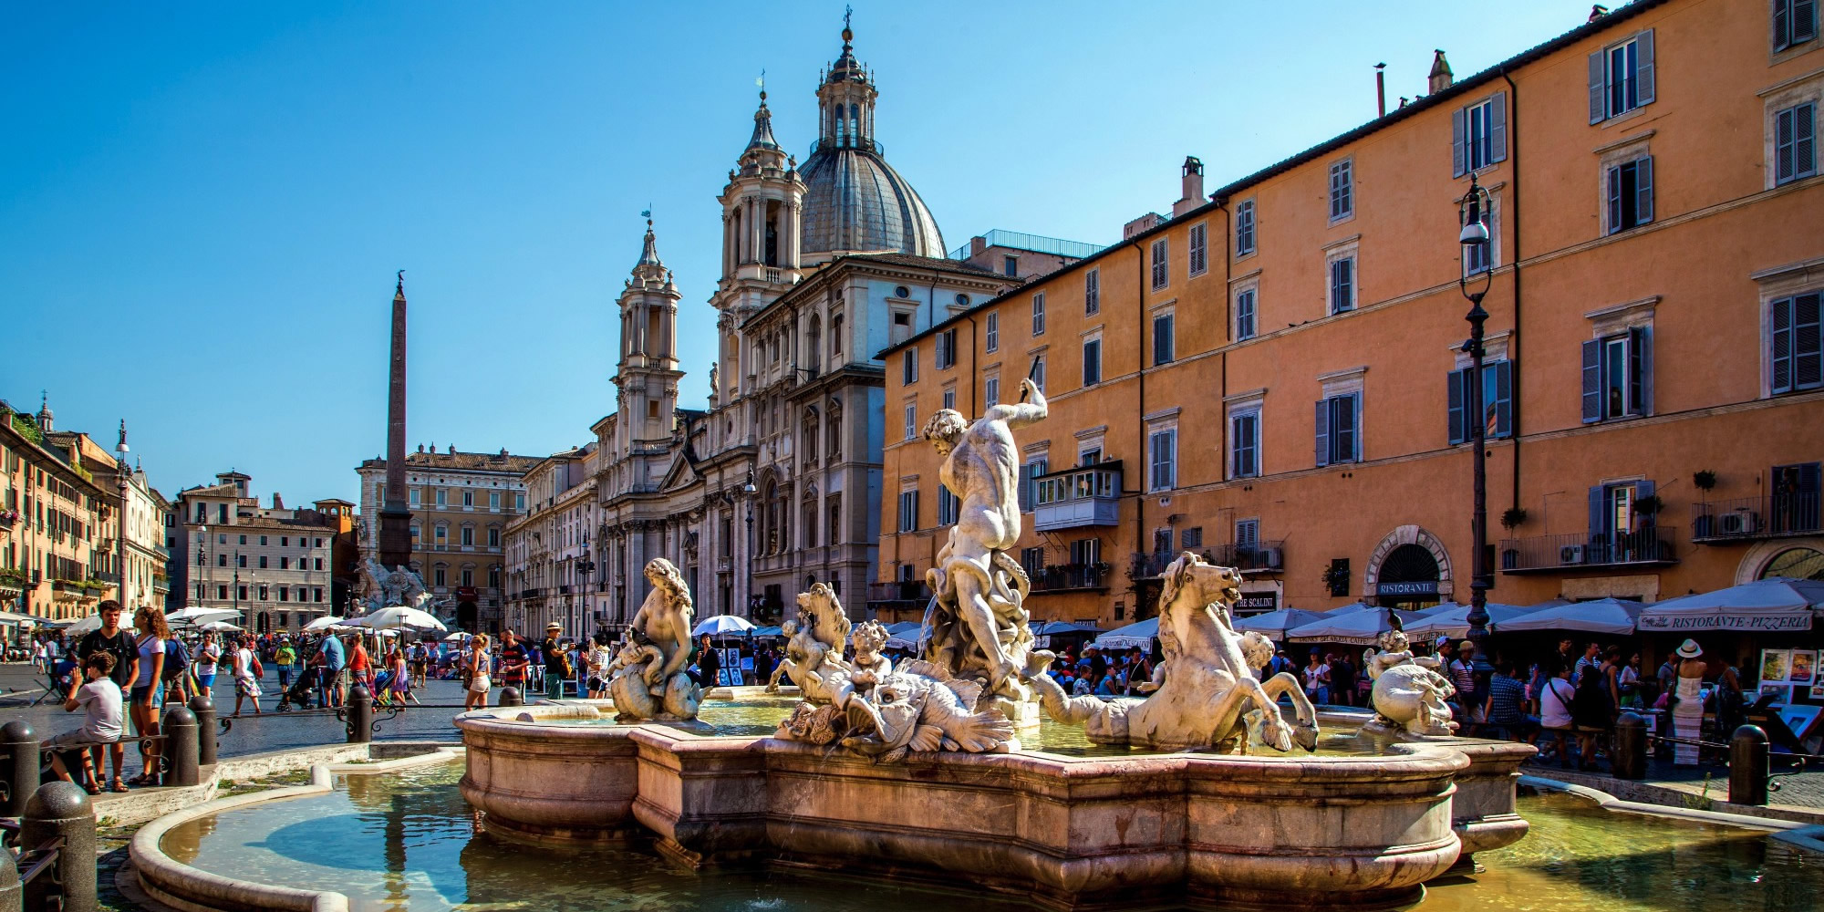

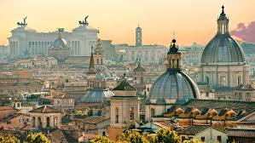
ქალაქი რომი

Slide 4
2 დღე 7 მაისი ორშაბათი
9:30 სთ. სასტუმროდან გასვლა
10:30 სთ. იტალიის ჯანმრთელობის ეროვნული ინსტიტუტის (’’Istituto Superiore di Sanita) მონახულება;
შეხვედრა ხელმძღვანელობასთან, აღნიშნული ინსტიტუტის, ლაბორატორიების, ასევე გარემოსა და ჯანმრთელობის დეპარტამენტის დათვალიერება და სამუშაოს სპეციფიკის წარდგენა/მათი გამოცდილების გაზიარება.
14:00 სთ. სადილი
თავისუფალი დრო

Slide 5
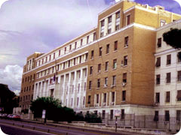
რომის ჯანმრთელობის ეროვნული ინსტიტუტი

Slide 6
3 დღე 8 მაისი სამშაბათი
09:30 სთ. სასტუმროდან გასვლა
10 : 00 სთ. გარემოს დაცვის და კვლევისა ეროვნული სააგენტო (ISPRA - National Environmental Agency in Rome ) მონახულება.
14:00 სთ. სადილი
თავისუფალი დრო.

Slide 7



Slide 8
4 დღე 9 მაისი ოთხშაბათი
08:30 სთ. გამგზავრება ქალაქ ნეაპოლში
11: 00 სთ გარემოს დაცვის რეგიონალური სააგენტოს, ასევე გარემოსა და ჯანმრთელობის რეგიონალური საინფორმაციო ცენტრის მონახულება; (ARPA of Campania Region (Naples) - the Regional Agency for Environmental Protection, and Regional Information Centre for Environment and Health)
14:00 სთ. სადილი და ქალაქის დათვალიერება
19:00 სთ. გამგზავრება რომში

Slide 9
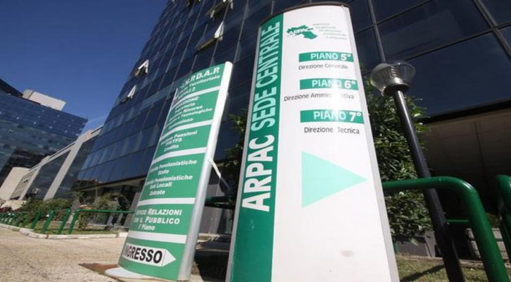

ქალაქი ნეაპოლი გარემოს დაცვის რეგიონალური სააგენტო, გარემოსა და ჯანმრთელობის რეგიონალური საინფორმაციო ცენტრი

Slide 10
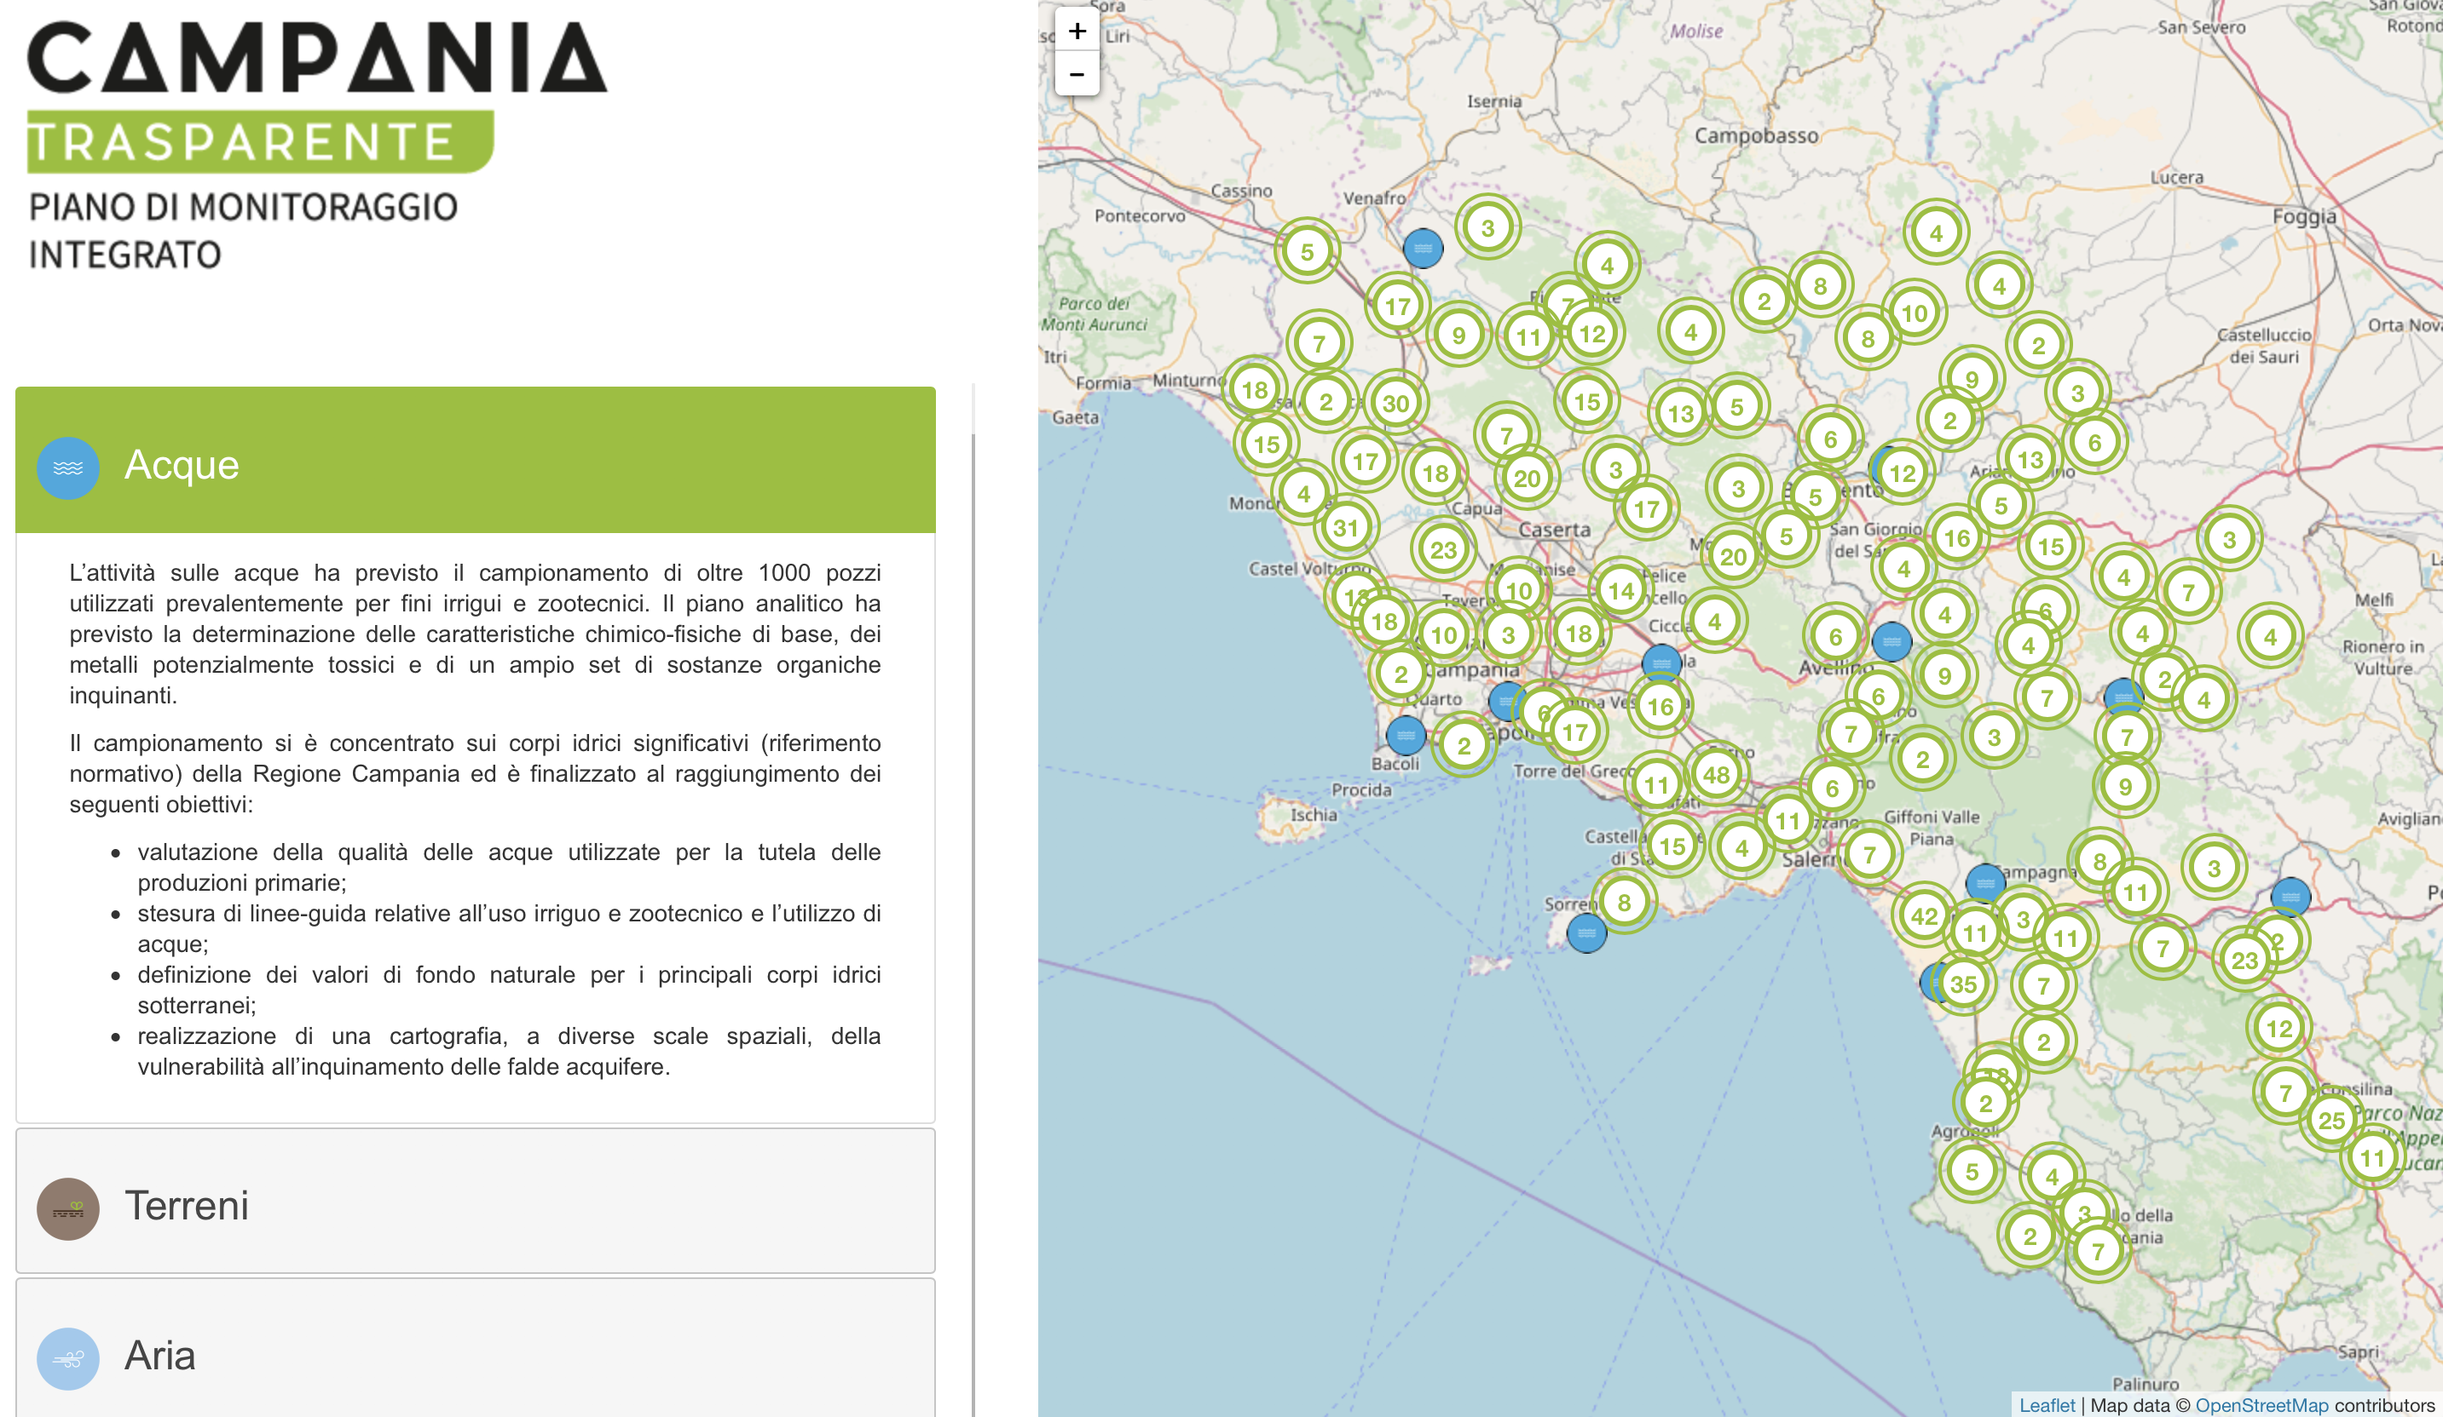

Slide 11
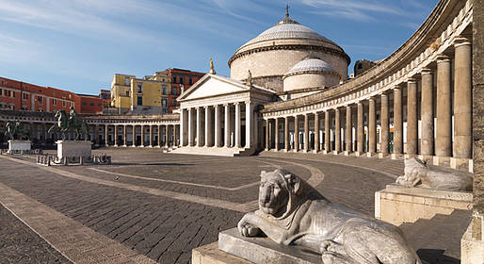
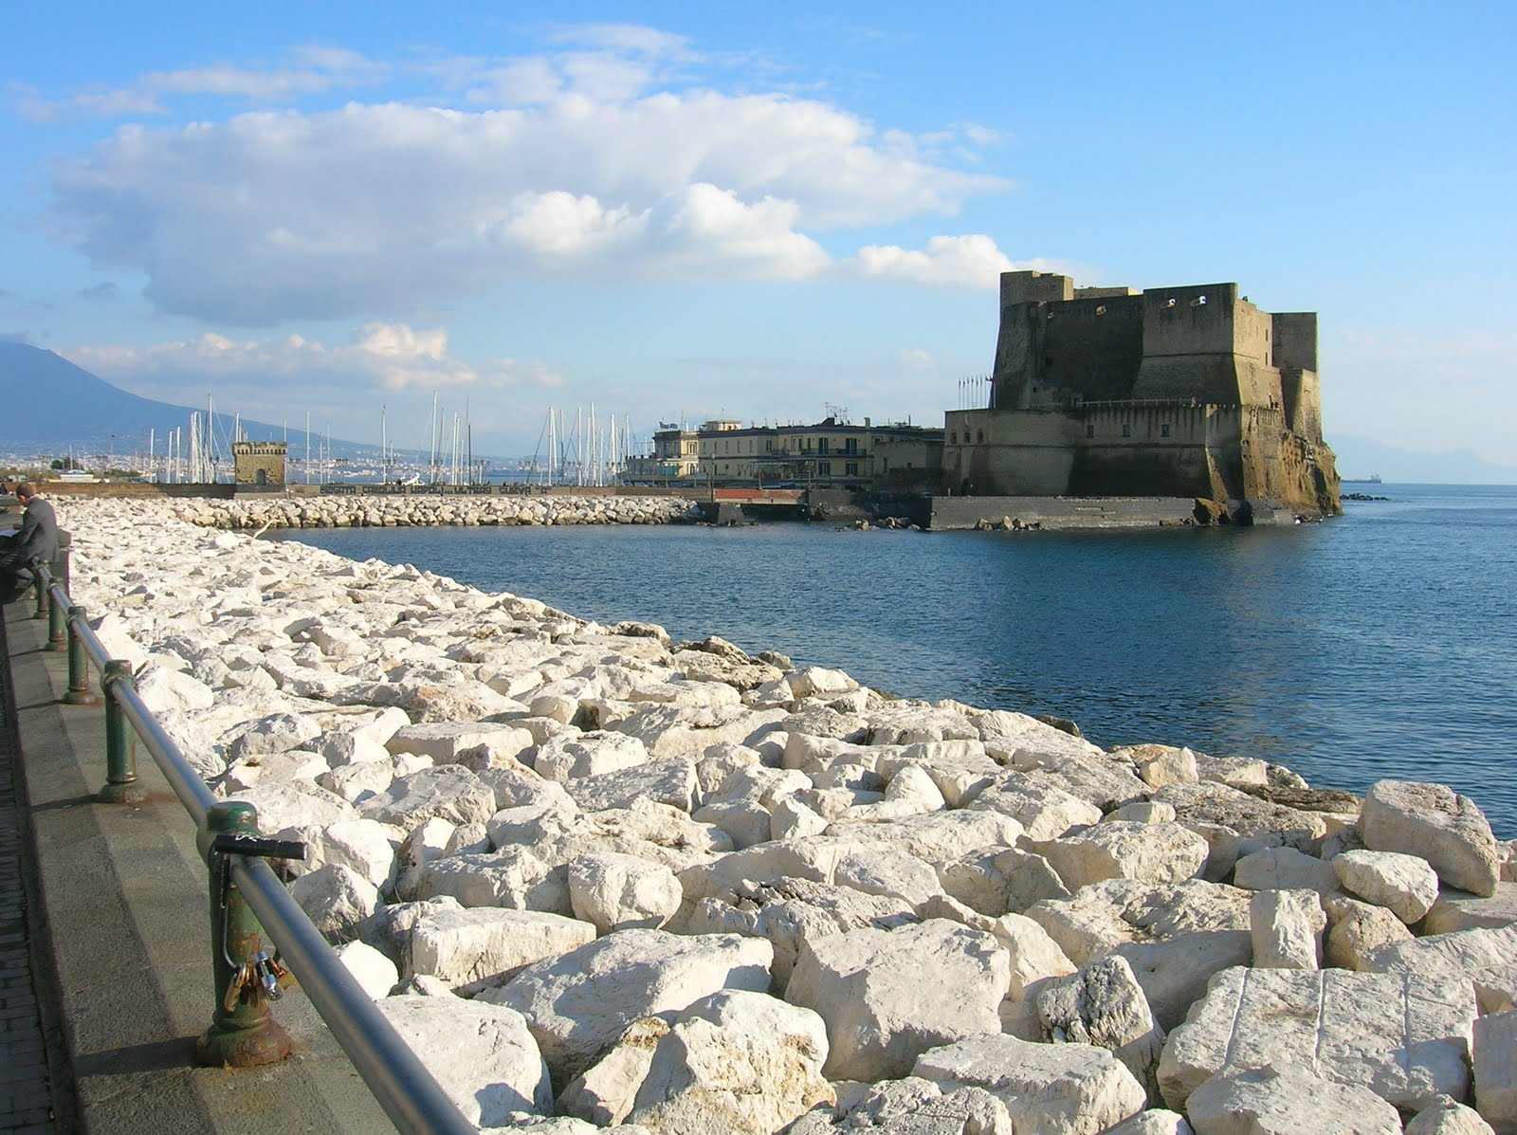
ნეაპოლი

Slide 12
5 დღე 10 მაისი ხუთშაბათი
09:30 სთ. გამგზავრება სასტუმროდან
10:30 სთ. ლაციოს რეგიონის, გარემოს დაცვის რეგიონალური სააგენტოს მონახულება; Regional Agency for Environmental Protection (ARPA Lazio, Rome)
14:00 სთ. სადილი
თავისუფალი დრო

Slide 13
6 დღე 11 მაისი პარასკევი
09:30 სთ. სასტუმროდან გამგზავრება Civita Castellana -ში რომელიც ქალაქ, რომიდან 70 კილომეტრის დაშორებით მდებარეობს;
11: 00 სთ. აზბესტის რეგიონალური ცენტრის მონახულება; the Regional Centre on Asbestos (Civita Castellana).
14: 00 სთ. სადილი
თავისუფალი დრო

Slide 14
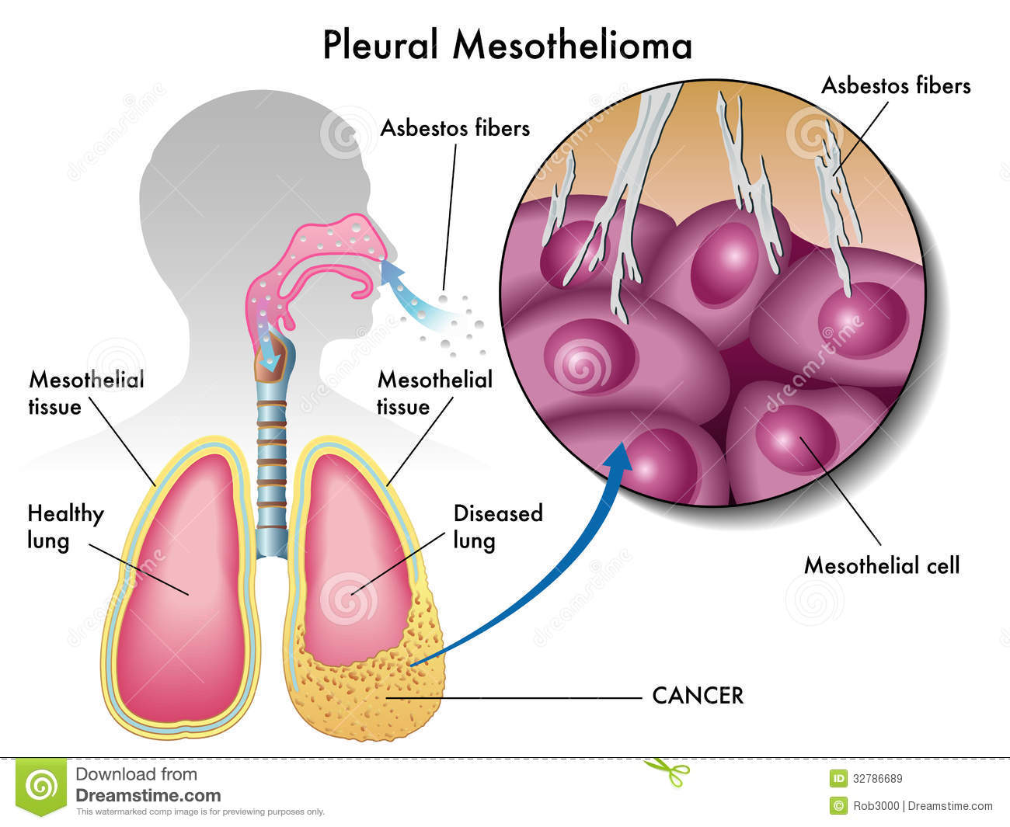


Slide 15
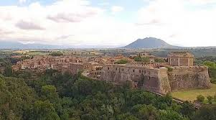
ჩივიტა კასტელანა

Slide 16
7 დღე 12 მაისი
11:00 სთ. ’’check –out ‘’;
11:00 - 16:00 სთ. თავისუფალი დრო
16:30 სთ. სასტუმროდან გამგზავრება რომის აეროპორტში;

Slide 17
პროექტის გუნდი ბედნიერ და მშვიდობიან მოგზაურობას გისურვებთ!
Arrivederci ☺

